Slide 1
2022春 · 江苏移动
家客满意度调研方案
致 力 于 用 AI 技 术 解 放 劳 动 力
www.ixiaowen.com

Slide 2
小文智能简介

Slide 3
公司简介
2004
成立
18年
创始人
王东
通信行业积累及技术沉淀
小文智能
设计核心
AI交互领域
公司愿景
由江苏楷文电信技术有限公司倾力打造的核心产品
用户自主设计
0代码DIY搭建
文字交互
语音交互
视频交互
用AI技术解放劳动力
用 AI 技 术 解 放 劳 动 力 www.ixiaowen.com

Slide 4
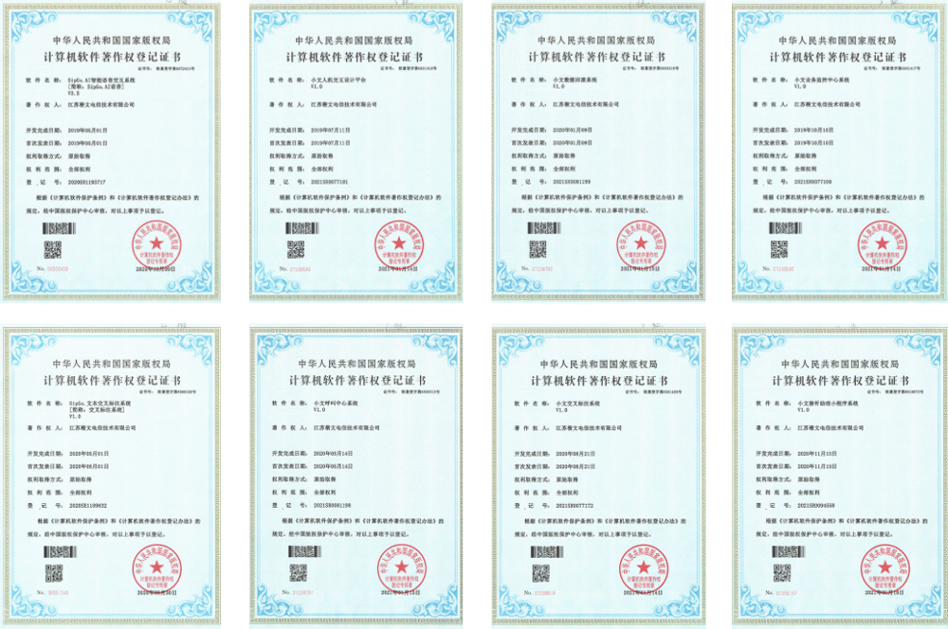
公司资质
用 AI 技 术 解 放 劳 动 力 www.ixiaowen.com

Slide 5
产品定位
小文智能具备通过开放的API接口和灵活的SIP协议与多渠道接入能力，用户可将自主设计的交互场景接入电话语音、文字客服、多模态数字人，应用于呼叫中心，客服热线，官网客服、政务服务等领域。
全 渠 道
WEB
呼叫中心
微信
小程序
APP
淘宝
京东
拼多多
抖音
自建商城
应 用 层
呼叫中心
热线客服
官网客服
政务服务
企业运营
……
数 据 层
知识模型
互动数据
学习训练
质检分析
效率分析
……
接 口 层
自有内部系统
第三方系统
其它
本次主要就提升运营商满意度调研精确度的解决方案作相应阐述。
用 AI 技 术 解 放 劳 动 力 www.ixiaowen.com

Slide 6
小文智能调研方案

Slide 7
1、 满意度调研目的
用 AI 技 术 解 放 劳 动 力 www.ixiaowen.com

Slide 8
满意度调研目的
小文智能通过AI智能技术助力运营商进行用户满意度调研，以获得更多用户反馈数据；智能诊断分析用户反馈，对不满意度情况进行纠正改进，让运营商可以更好地服务于用户，全面提升运营商的服务，提高用户满意度。
已覆盖运营商领域100+场景
相当于新增1000+成熟客服人员
节约运营商80%+的人力资源成本
用 AI 技 术 解 放 劳 动 力 www.ixiaowen.com

Slide 9
2、 调研任务解析
用 AI 技 术 解 放 劳 动 力 www.ixiaowen.com

Slide 10
电话语音调研
传统人工电话调研
AI语音电话调研
■ 每次调研往往需要大量的人工客服，从早到晚给用户致电问询。
■ 存在用户量大、人员不足，工作强度高、效率低、人工记录调研结果失误率高，导致准确率低等问题。
■ AI语音机器人致电用户进行调研时，面对内容复杂的调研问题沟通不便。
■ 存在用户容易产生理解偏差影响调研结果；调研问题多，长时间接听没耐心，中途挂断率高，导致调研数据收集困难等问题。
用 AI 技 术 解 放 劳 动 力 www.ixiaowen.com

Slide 11
短信发送URL问卷调研
群发短信数据量大
有效短信少
精确度低
传统短信调研需要大规模群发短信，易被用户忽视。
大量短信发出后无人问津，认真看完并打开链接打分用户极少。
直接发送短信，无法精确定位有参与意愿的用户 。
用 AI 技 术 解 放 劳 动 力 www.ixiaowen.com

Slide 12
3、 提升参与度思路
用 AI 技 术 解 放 劳 动 力 www.ixiaowen.com

Slide 13
提高效率
加大并发
用大并发思路，把能力无限克隆。
精确计算
根据任务数量和任务周期，计算所需的通道能力。
提升性能
在电话通信上，通过增加线路的方式提升产能；在文字交互上，通过提高硬件性能的方式，满足瞬时处理要求。
用 AI 技 术 解 放 劳 动 力 www.ixiaowen.com

Slide 14
人机交互自动化
通过低延时的语音识别和高识别率的语义理解处理技术，使用小文智能自主设计业务所需的交互场景，按需接入生产渠道，实现人机交互自动化，智能化，解放人类劳动力。
机器对话
语音形式
对话输入与前端处理
ASR
语音识别
NLU
语言理解
对话管理
对话输出
TTS
语音合成
NLG
语言生成
人工对话
对话机器人提供坐席辅助
用 AI 技 术 解 放 劳 动 力 www.ixiaowen.com

Slide 15
保障结果准确性
01
交互标签做结果统计
在通话中，语音识别结合语义理解的纠错策略，实现交互理解的准确性，并通过交互标签模块，标记每一次对话的属性，作结果统计依据。
问卷自动记录
02
在填写短信URL问卷时，自动记录数据，实时保存，保障结果的准确性。
用 AI 技 术 解 放 劳 动 力 www.ixiaowen.com

Slide 16
4、 调研方案
用 AI 技 术 解 放 劳 动 力 www.ixiaowen.com

Slide 17
解决方案
提升调研数据精准度
智能语音
短信问卷
智能语音引导客户
参与调研
短信问卷针对客户
做精准调研
用 AI 技 术 解 放 劳 动 力 www.ixiaowen.com

Slide 18
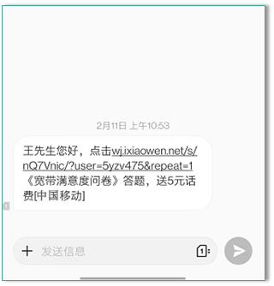
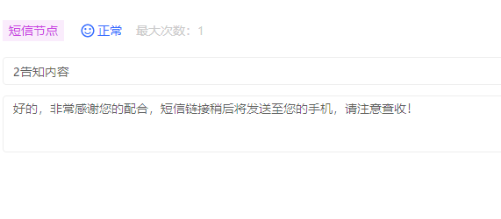
语音触发短信
小文智能可在智能呼场景设计中增加短信节点，用以实现在触发该节点后给用户发送短信的功能，引导用户参与调研打分。应用URL变量技术实现调研对象身份识别。
用 AI 技 术 解 放 劳 动 力 www.ixiaowen.com

Slide 19
语音外呼流程
系统拨出号码
用户接起电话
询问是否愿意参与满意度调研问卷，若愿意稍后将以短信下发问卷链接，问卷回复完毕会有5元话费赠送
挂机
告知已记录问题并挂机
无不满意
肯定
不愿意
询问用户是否对移动有不满意
询问用户对移动哪里不满意
有不满意
向用户确认不满意内容
否定
用户是否愿意
不满意
具体内容
记录问题
愿意
触发短信节点
发送短信
调研链接
用户收到短信
后台推送信息，发送成功
用 AI 技 术 解 放 劳 动 力 www.ixiaowen.com

Slide 20
短信调研流程
短信调研具体流程
上网质量打分
上网速度打分
网络稳定性打分
询问使用宽带遇到的问题（不定项选择）
掉线，网络不稳定等
使用宽带主要做什么（单选）
玩游戏
浏览图文
看视频
看互联网电视
其他
询问玩游戏网络质量如何
询问浏览网页遇到哪些问题
询问看视频遇到哪些问题
询问互联网电视遇到哪些问题
询问玩游戏遇到哪些网络问题
询问在哪些网页/APP出现问题
询问哪些网站/APP出现上述问题
询问哪个品牌的电视盒子
询问玩游戏设备
询问哪些游戏出现问题
结束
用 AI 技 术 解 放 劳 动 力 www.ixiaowen.com

Slide 21
小文智能方案优势

Slide 22
智能语音——客户引导
使用AI外呼，征求用户同意后再发送短信
可根据需求自定义不同情况下发送相适应的短信内容
可根据需求开发对应API接口实现发送带变量短信
AI引导用户查看短信
可自定义短信内容
可自定义短信变量
用 AI 技 术 解 放 劳 动 力 www.ixiaowen.com

Slide 23
短信问卷——精准调研
调研范围广
支持短信变量
01
40多种题型涵盖各种调研问题类型，单选、多选、填空、排序、投票、打分等等。
02
可根据需求使用API接口实现发送带变量的短信。
随时了解问卷结果
自动生成数据报表
03
支持手机、电脑、网页、微信答题，可获得答题人的IP、微信头像、昵称、城市等信息，随时随地了解调研结果，同时有红包激励答题选项。
04
数据自动生成折线图、饼图、柱状图、雷达图等，可按条件筛选，进行交叉分析；原始数据可直接导入SPSS。

Slide 24
调研案例
客户需求：
针对某地市全量家庭宽带用户，做家庭宽带使用的满意度调研，收集宽带使用问题，并根据返回结果制定季度修障工作安排。
基础数据：
问卷收集率4.9%
大幅度高于纯短信调研的0.3%
机器人数量
生产周期
问卷提交次数
31007
交互次数
1513567
接听次数
631346
呼叫次数
1513567
50人
19个工作日
用 AI 技 术 解 放 劳 动 力 www.ixiaowen.com

Slide 25
调研案例
成本分析：
通信费：0（用户自备）
AI成本：50*（19/30）月*2000元=63000元
产能转化率：
4.9%
34.46%
16.04%
3.29%
完成调研
提前挂机
不方便接听
未完整识别
用 AI 技 术 解 放 劳 动 力 www.ixiaowen.com

Slide 26
调研案例
成果比较：
某地实际案例分析，通过业务模式/对比项、成本（综合/通电话）、效率（5人班组/天）、交互准确性；对比AI客服+短信与人工客服的工作成果。
结论：5人组AI效率相当于人工的7.5倍，成本相当于人工的1/5
AI客服+短信工作组
人工客服工作组
交互准确性
交互准确性
96.46%
接近100%
问卷完成率
问卷完成率
4.9%
接近5%
效率（5人班组/天）
效率（5人班组/天）
7500通
1000通
用 AI 技 术 解 放 劳 动 力 www.ixiaowen.com

Slide 27
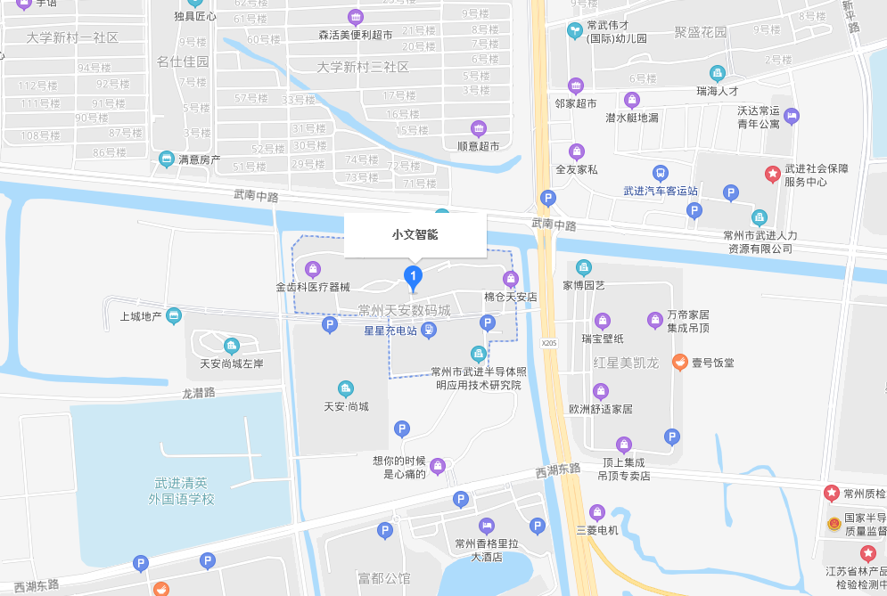
固话：0519-81191977
手机：15722772288
邮箱：wangdong@ixiaowen.net
网址：www.ixiaowen.net
地址：江苏省常州市常武南路588号武进高新区常州天安数码城B2座705-706
联系方式
地图

Slide 28
Thanks
致 力 于 用 AI 技 术 解 放 劳 动 力
www.ixiaowen.com

